Slide 1





KALKULATOR
SCIENCETIFIC

Slide 2


Anggota Tim :
Reymanda putra p.w
Dedi sudrajat
Kautsar Arsqha
M Gymnastiar

Slide 3

TUJUAN PENULISAN
USE CASE
Tujuan => Dimana user dapat memasukan informasi yang akan di enkripsi / dekripsi
=> User telah masuk
ACTIVITY DIAGRAM
Tujuan => Menjelaskan apa yang dilakukan user terhadap sistem step by step
=> Sistem akan mengeluarkan hasil encrypy dan decrypt.
CLASS DIAGRAM
Tujuan => Menyediakan representasi visual dari struktur dan hubungan antar kelas pada sistem.

Slide 4
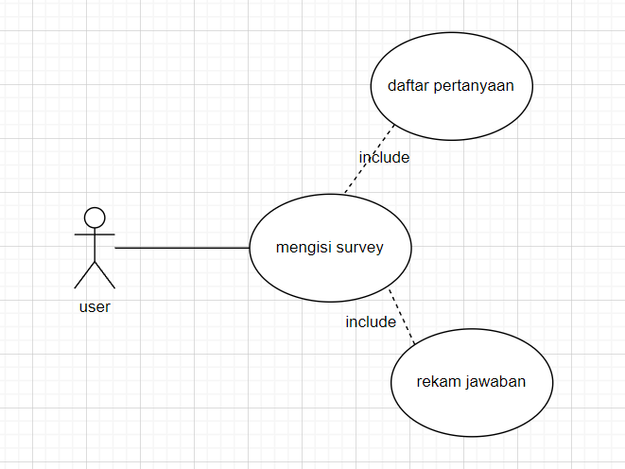
USE CASE

Slide 5
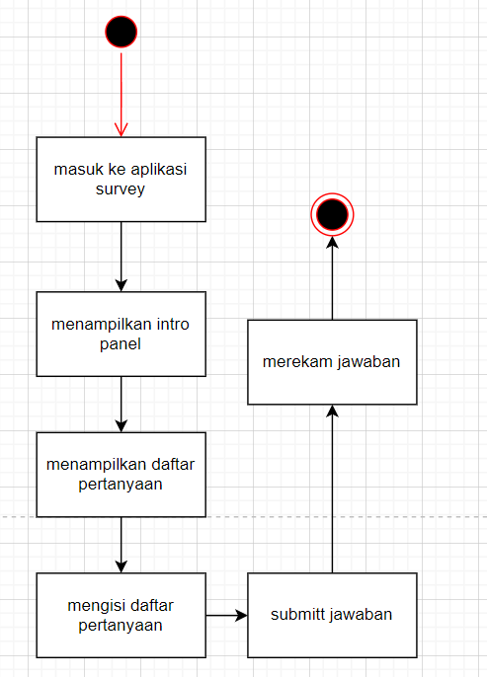
ACTIVITY DIAGRAM

Slide 6
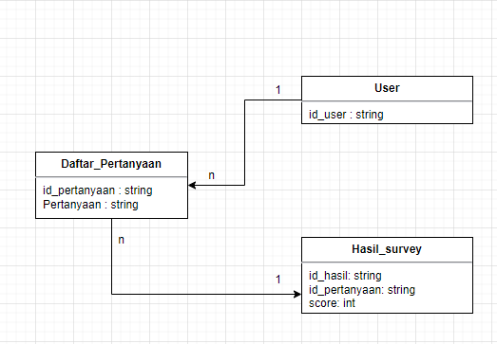
CLASS DIAGRAM

Slide 7

TERIMA KASIH
Atas perhatian dan kerjasamanya.

